Slide 1
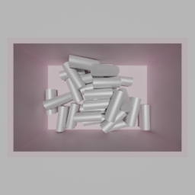
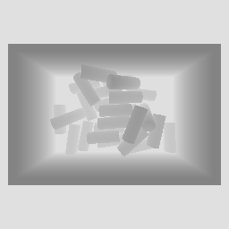

3d Data Enhancement
by Sensor Fusion
Bearbeiter: <Qiuming Li, Mingfei Gu>
Qiuming Li,Mingfei Gu

Slide 2
Katalog
Motivation
Konzept
Bildverarbeitung
Neuronales Netz
Hyperparameteroptimierung
Experimente und Auswertung
Zusammenfassung und Ausblick
Qiuming Li,Mingfei Gu

Slide 3
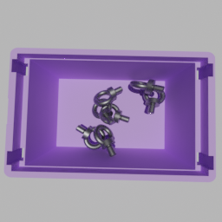
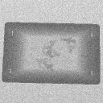
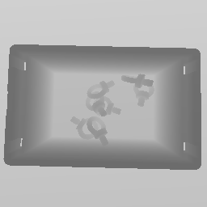
Motivation
Kamerabild
hohe Auflösung
Tiefenbild
schlechte Auflösung
Neuronales Netz
Tiefenbild mit besserer Auflösung
Qiuming Li,Mingfei Gu
Notes:
此处是做这个Projekt的目的,而后再引出项目和Aspekt

Slide 4
Motivation
Aspekte
Bildverarbeitung
Sensor Fusion
Neuronales Netz
Hyperparameter Optimierung
Qiuming Li,Mingfei Gu

Slide 5
Katalog
Motivation
Konzept
Bildverarbeitung
Neuronales Netz
Hyperparameteroptimierung
Experimente und Auswertung
Zusammenfassung und Ausblick
Qiuming Li,Mingfei Gu

Slide 6
Konzept
Kamerabild und Realtiefenbild erhalten(von Frauenhofer)
Überlagerung der Tiefenbilder mit verschiedene Rauschen in 5 Stufen
die Daten in Trainingsdaten und Testdaten splitten
Neuronalen Netzes (NN) erstellen und die Daten traininieren
die Ergebnisse mit den Testdaten überprüfen
Qiuming Li,Mingfei Gu

Slide 7
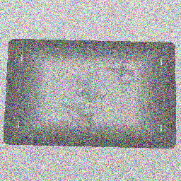
Überlagerung mit Rauschen
Kamerabild und Realtiefenbild erhalten(von Frauenhofer)
Überlagerung der Tiefenbilder mit verschiedene Rauschen in 5 Stufen
weiser Rauschen(von Frauenhofer)
Gaussian Rauschen(selbst machen)
Qiuming Li,Mingfei Gu

Slide 8
CNN Netzwork
CNN erstellen und die Daten traininieren
simulierteTiefenbild ohne Rauschen (real)
Kamerabild
Abgleichung
Convolutional Neural Network
Tiefenbild ohne Rauschen (von CNN)
Tiefenbild mit Rauschen
Gesamtrahmendiagramm
Qiuming Li,Mingfei Gu

Slide 9
Katalog
Motivation
Konzept
Bildverarbeitung
Neuronales Netz
Hyperparameteroptimierung
Experimente und Auswertung
Zusammenfassung und Ausblick
Qiuming Li,Mingfei Gu

Slide 10
Bildverarbeitung
Qiuming Li,Mingfei Gu

Slide 11
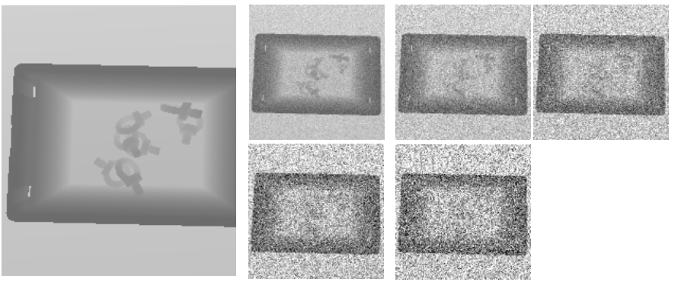
Bildverarbeitung
σ=10
σ=20
σ=30
σ=40
σ=50
weiße Rauschen in 5 Stufen
Qiuming Li,Mingfei Gu

Slide 12
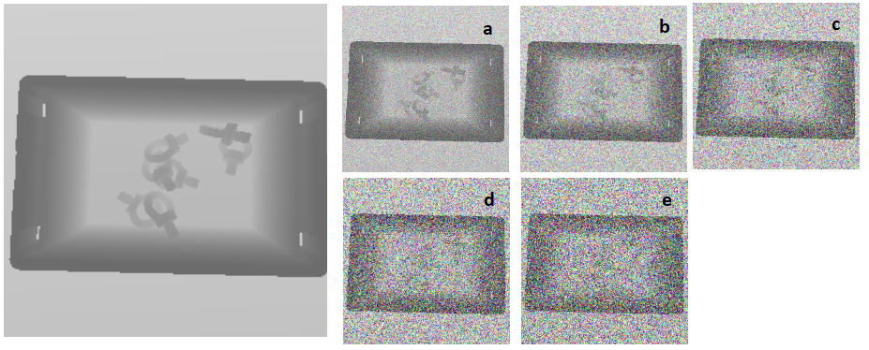
Bildverarbeitung
Rauschüberlagerung
σ=0.1
σ=0.2
σ=0.3
σ=0.4
σ=0.5
Gaussian Rauschen
Qiuming Li,Mingfei Gu

Slide 13
Katalog
Motivation
Konzept
Bildverarbeitung
Neuronales Netz
Hyperparameteroptimierung
Experimente und Auswertung
Zusammenfassung und Ausblick
Qiuming Li,Mingfei Gu

Slide 14
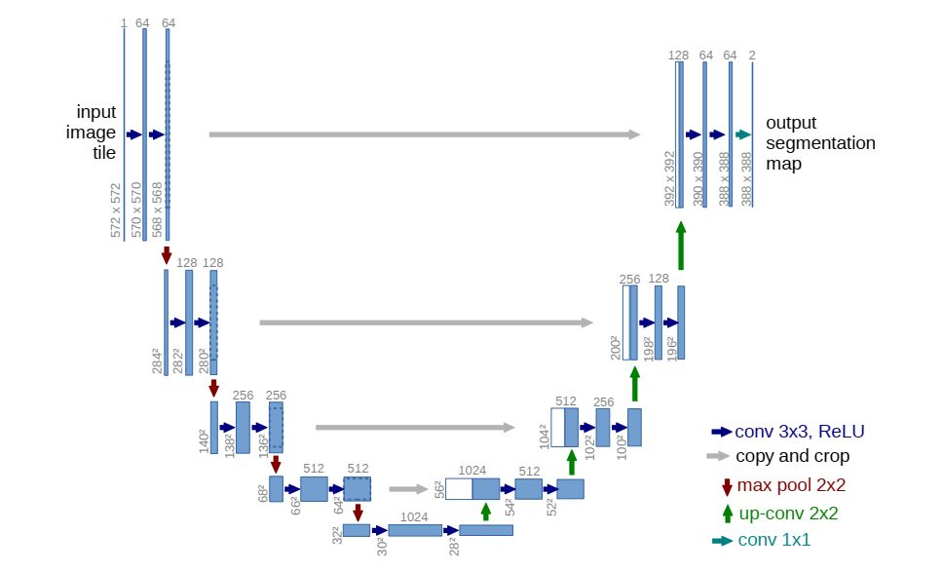
Neuronales Netz
Fully Convolutional network: U-Net
Pytorch benutzen, um UNet zu bauen.
U-Net https://zhuanlan.zhihu.com/p/389949794

Slide 15
Neuronales Netz
U-Net
Input:
Farbbild
schlechtes Tiefenbild
Output:
gutes Tiefenbild
RGB-Bild
U-Net
Tiefenbild
(gute Qualität)
Tiefenbild
(schlechte Qualität)
256 x 256 x 1
256 x 256 x 4 Matrizen

Slide 16
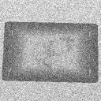
Neuronales Netz
Multiple-Input U-Net
Multiple-Input U-Net
Separate Bilder
U-NET Struktur aber mit separaten Downsampling-Pfaden
Upsampling
Downsampling

Slide 17
Katalog
Motivation
Konzept
Bildverarbeitung
Neuronales Netz
Hyperparameteroptimierung
Experimente und Auswertung
Zusammenfassung und Ausblick
Qiuming Li,Mingfei Gu

Slide 18
Hyperparameteroptimierung
Problem bei Hyperparameter Optimierung (HPO) = Zeit
Beispiel: 4 Parameter mit 3 Möglichkeiten 64 Möglichkeiten
Deswegen kein Gridsearch
“intelligente” Suche
Vordefiniertes Python Modul: Optuna
Sucht beste Kombination von Parametern
Festlegung der zu optimierenden Hyperparameter
Problem:
Anzahl der Parameter erhöht die Optimierungs-Zeit exponentiell
Größe des Netzes erhöht die Zeit ebenfalls und Ressourcen beschränkt

Slide 19
Katalog
Motivation
Konzept
Bildverarbeitung
Neuronales Netz
Hyperparameteroptimierung
Experimente und Auswertung
Zusammenfassung und Ausblick
Qiuming Li,Mingfei Gu

Slide 20
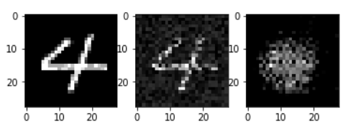
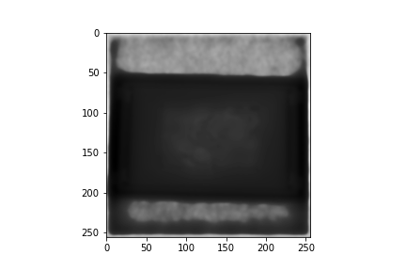
Experimente und Auswertung
Wir prüfen zunächst, ob die Entrauschung nach dem Verschmelzen des Farbbildes und des verrauschten Tiefenbildes besser ist als der Entrauschungseffekt des verrauschten Tiefenbilde.
mnist
epoch=25，batch_size=8，learning_rate=0.001
nur Tiefenbild
rgb+Tiefenbild
 | epoch | loss
nur Tiefenbild | 25 | 0.0590
rgb+Tiefenbild | 6 | um 0.001

Slide 21
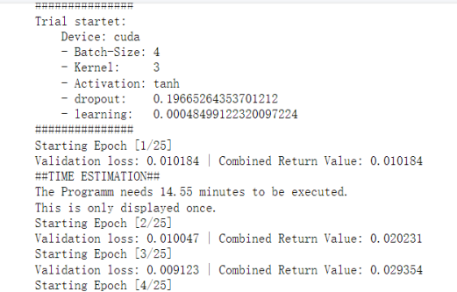
Experimente und Auswertung
Hyperparameter Optimierung
Multiple-Input U-Net: 33 Stunden Rechenzeit
U-Net: 20 Stunden Rechenzeit
Begrenzte Anzahl von Parametern wurde optimiert
Qiuming Li,Mingfei Gu

Slide 22
Experimente und Auswertung
Hyperparameter | Wertebereich
Batch-Size | 4, 8, 16, 32
Learning-Rate | 0.0001 - 0.01
Aktivierungsfunktion | Relu, Tanh, Sigmoid
Dropout-Rate | 0 - 0.6
Qiuming Li,Mingfei Gu

Slide 23
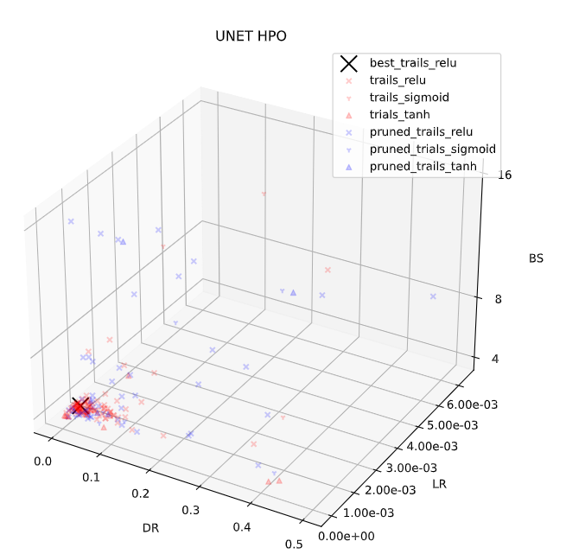
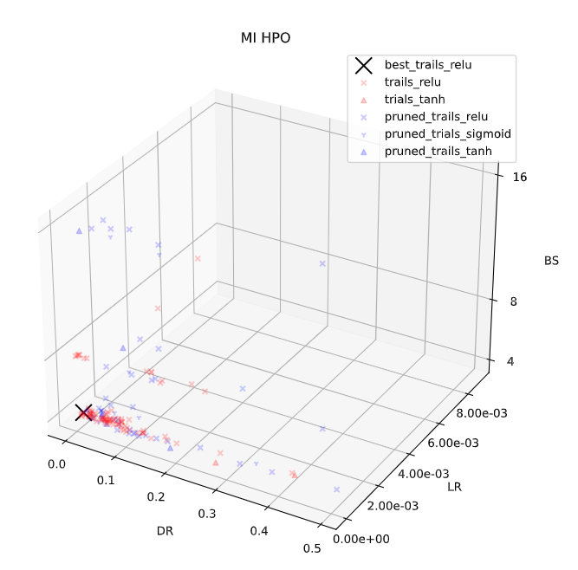
Experimente und Auswertung
Qiuming Li,Mingfei Gu

Slide 24
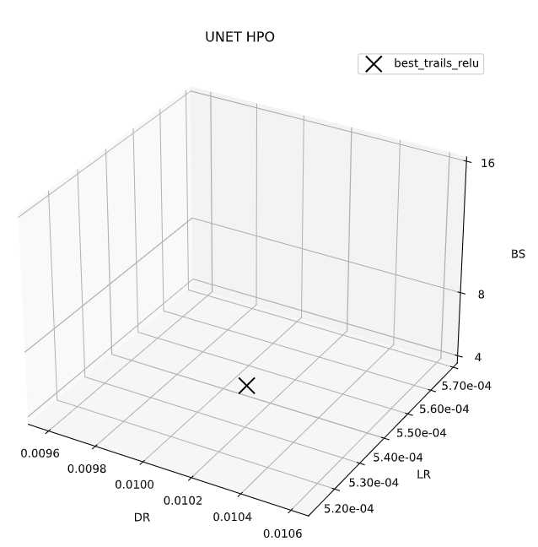
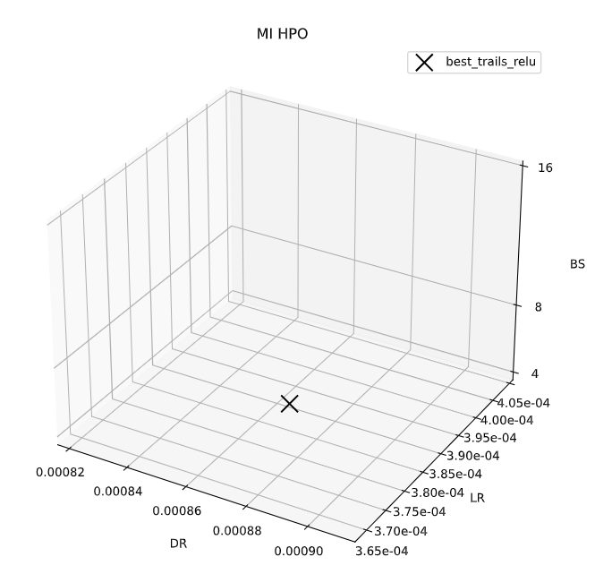
Experimente und Auswertung
Qiuming Li,Mingfei Gu

Slide 25
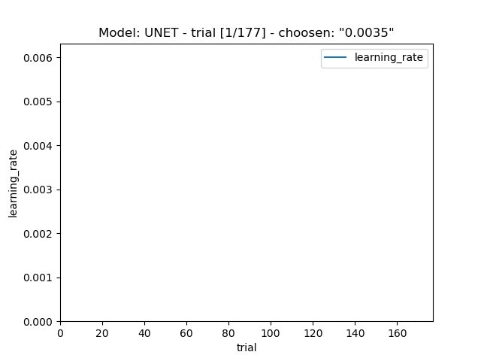
Experimente und Auswertung
Qiuming Li,Mingfei Gu

Slide 26
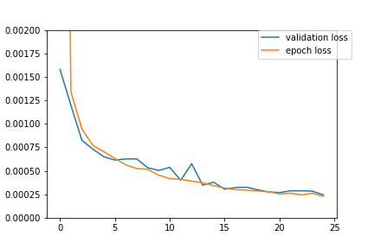
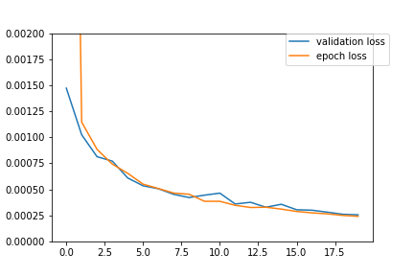
Experimente und Auswertung
 | U-Net | Multiple-Input U-Net
HPO-Ergebnisse | Learning Rate: 0.00054 Batch Size: 4 Dropout Rate: 0.01009 Loss: 0.00027 | Learning Rate: 0.000384 Batch Size: 4 Dropout Rate: 0.00086 Loss: 0.00025
Qiuming Li,Mingfei Gu

Slide 27
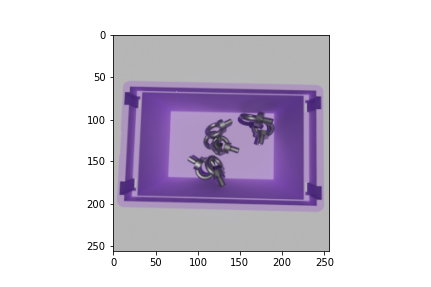
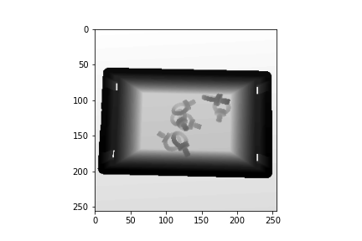
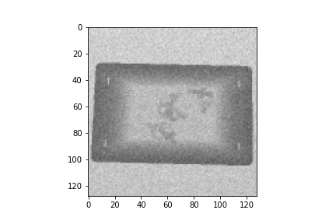
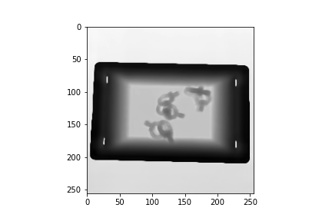
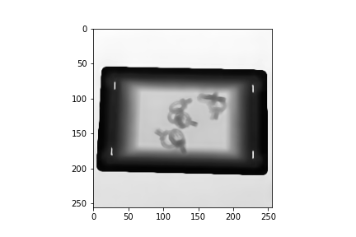
Experimente und Auswertung
Varianz: 10
Tiefenbild
original
Tiefenbild
verrauscht
Kamera
Unet
Mi-Unet
Qiuming Li,Mingfei Gu

Slide 28
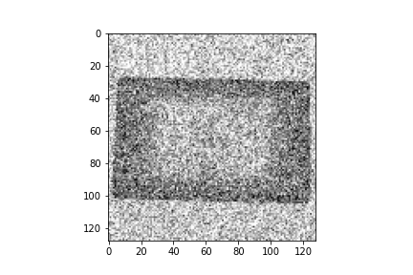

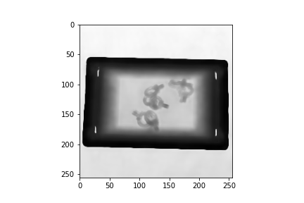
Experimente und Auswertung
Varianz: 40
Tiefenbild
original
Tiefenbild
verrauscht
Kamera
Unet
Mi-Unet
Qiuming Li,Mingfei Gu

Slide 29
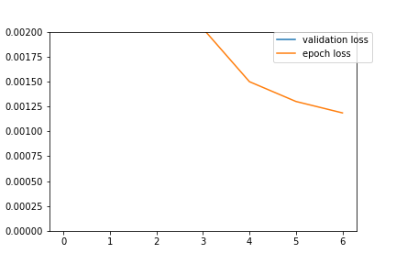
Experimente und Auswertung
 | HPO-Ergebnisse | intuitiv
U-Net | Learning Rate: 0.00054 Batch Size: 4 Dropout Rate: 0.01009 Loss: 0.00027 | Learning Rate: 0.0001 Batch Size: 8 Dropout Rate: 0.3 Loss: 0.0333
Qiuming Li,Mingfei Gu

Slide 30
Experimente und Auswertung
Varianz: 10
Tiefenbild
original
Tiefenbild
verrauscht
Kamera
intuitiv
Unet
Qiuming Li,Mingfei Gu

Slide 31
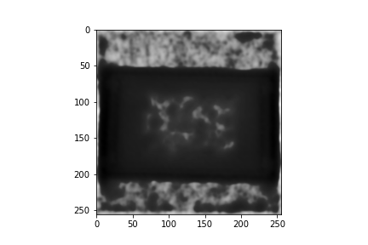
Experimente und Auswertung
Varianz: 40
Tiefenbild
original
Tiefenbild
verrauscht
Kamera
intuitiv
HPO
Qiuming Li,Mingfei Gu

Slide 32
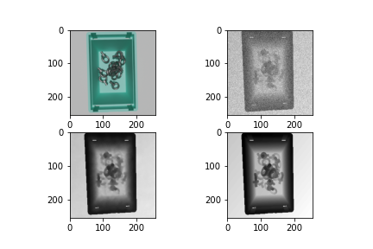
Experimente und Auswertung
eine andere Beispiele(Gaussian Rauschen)
Qiuming Li,Mingfei Gu

Slide 33
Katalog
Motivation
Konzept
Bildverarbeitung
Neuronales Netz
Hyperparameteroptimierung
Experimente und Auswertung
Zusammenfassung und Ausblick
Qiuming Li,Mingfei Gu

Slide 34
Zusammenfassung und Ausblick
Zusammenfassung:
HPO hatte positiven Effekt
Gute Ergebnisse
Ausblick:
Es kann direkt in Situationen eingesetzt werden, die Tiefensensoren erfordern.
Lernen:
Einarbeitung Pytorch
Tieferes Verständnis von Neuronalen Netzen, HPO, Sensor Fusion usw.
Qiuming Li,Mingfei Gu

Slide 35
Vielen Dank für Ihre Aufmerksamkeit !
Qiuming Li,Mingfei Gu

